Slide 1
Сценарий 8 марта в первой младшей группе
2-3 года
Выполнила Машковская Зоя Николаевна
Муниципальное бюджетное дошкольное образовательное учреждение «Детский сад комбинированного вида «Золотой ключик» города Анадырь»
2018 го

Slide 2
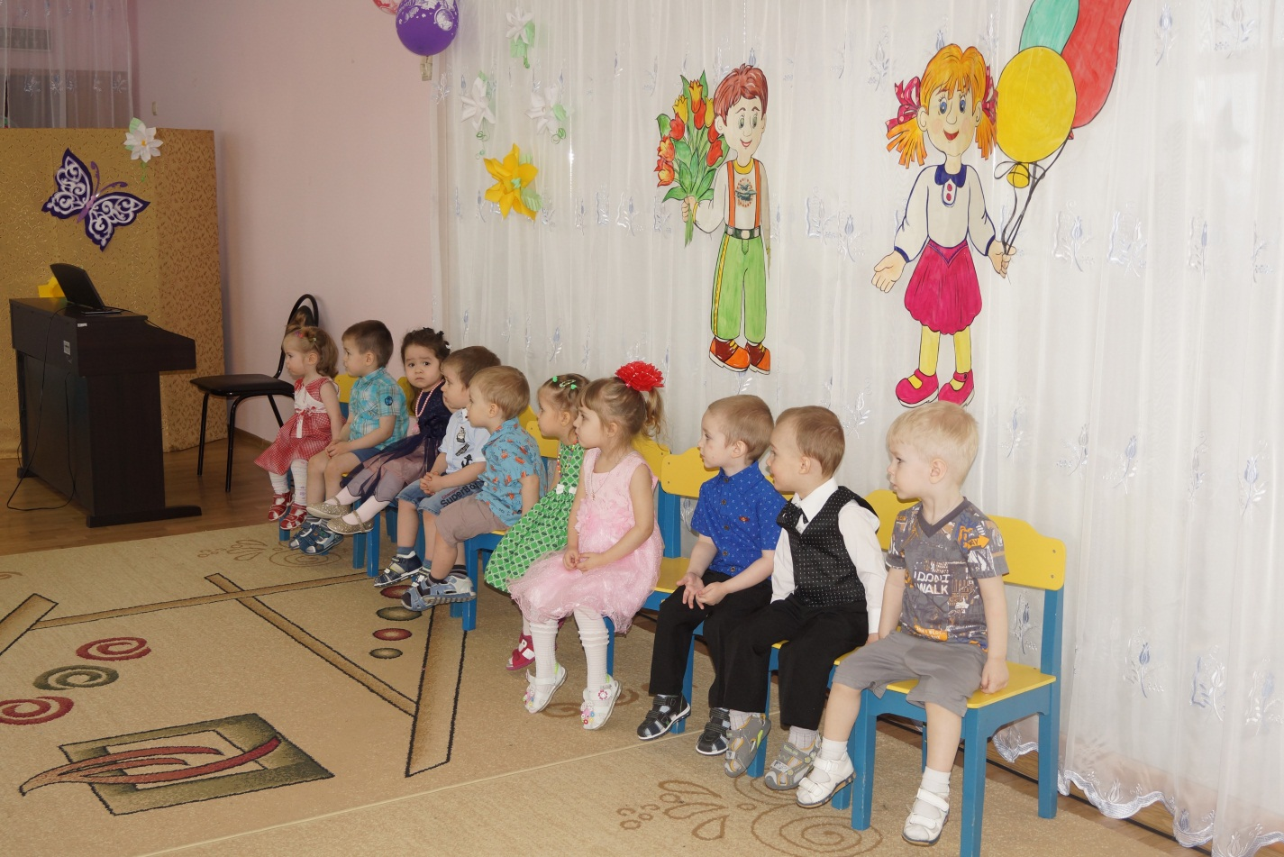
Под музыку: Топ-топ, топает малыш» дети входят в музыкальный зал.

Slide 3
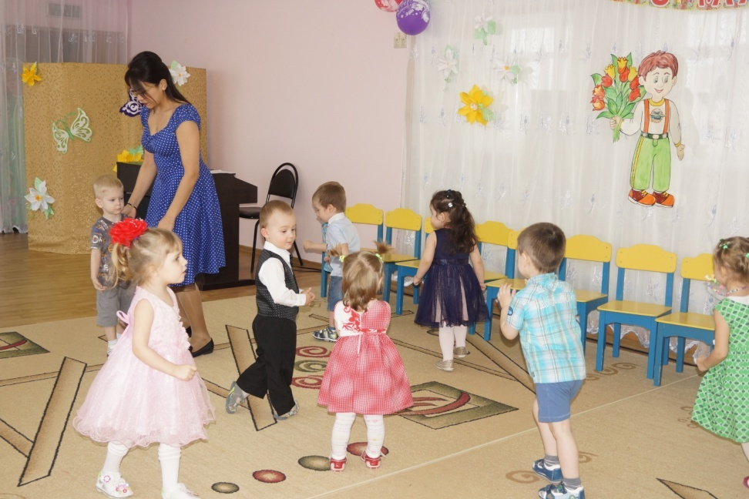
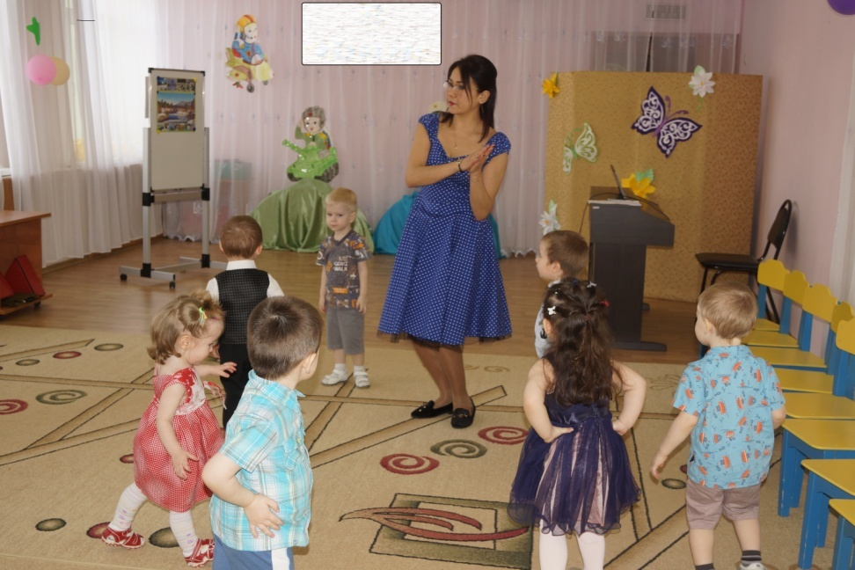
Вед: Праздник радостный, весенний
Постучался в двери к нам
От души поздравить рады
Мы своих любимых мам.
Всё готово к празднику?
Так чего ж мы ждём?
Мы хорошим танцем
Праздник наш начнём.

Slide 4
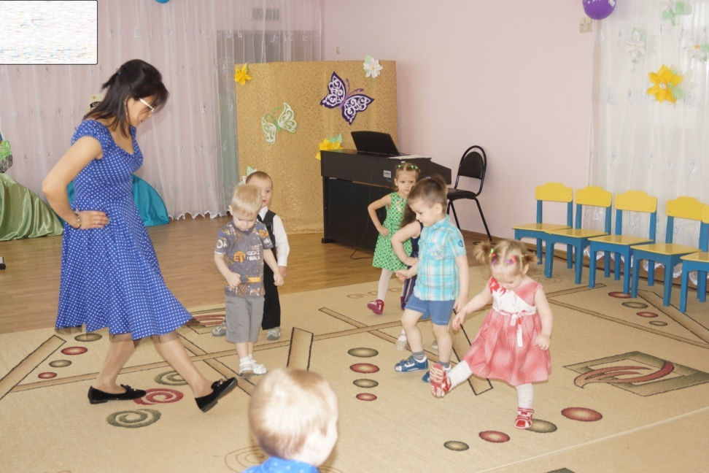
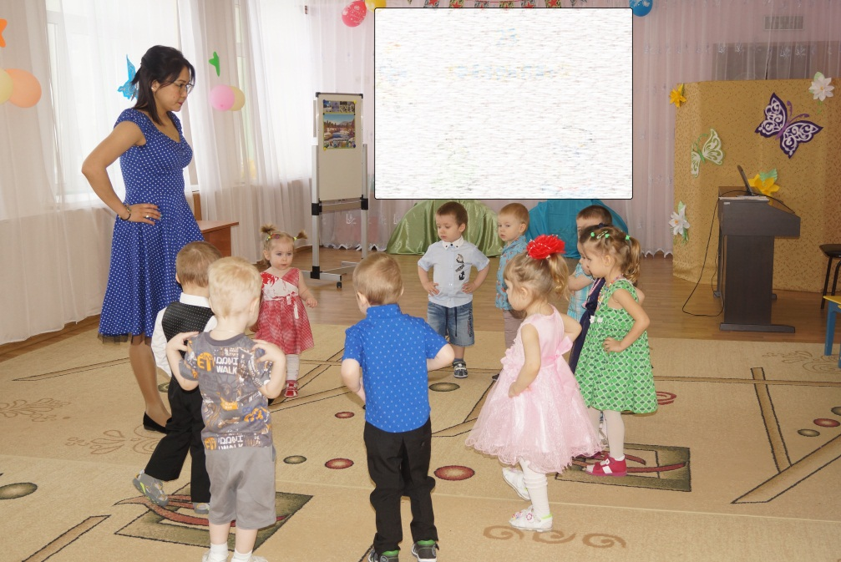
Песня: «Чок да чок»

Slide 5
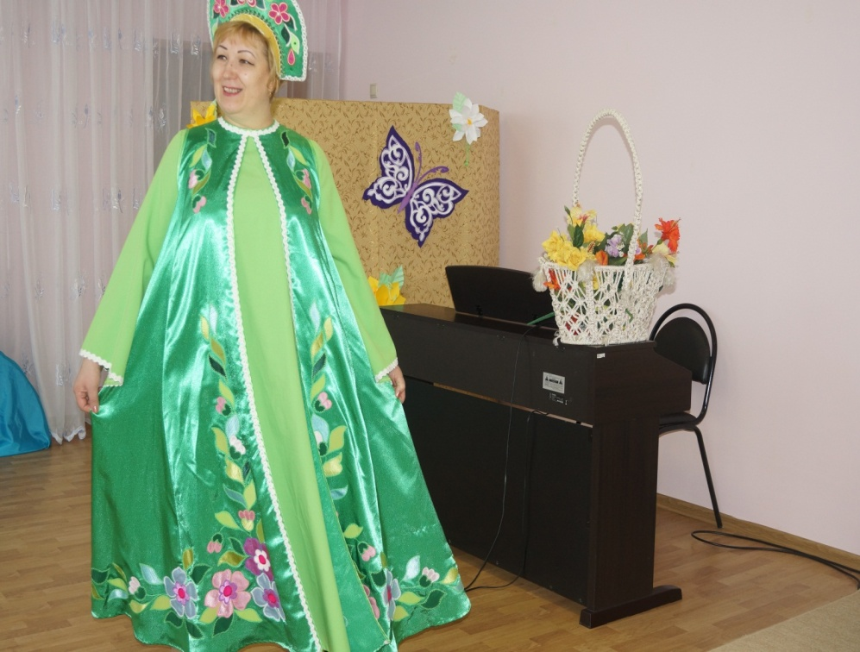
Вед: Вот и солнышко взошло.
Стало вдруг совсем тепло.
Всюду слышен звон капели:
«Дзинь-ля-ля, дзинь-ля-ля!»
Надоели нам метели!
Дзинь-ля-ля, дзинь-ля-ля!
Это капельки запели песенку свою.
Так они встречают девицу-весну.
(Выходит под музыку Весна с корзиной цветов).

Slide 6
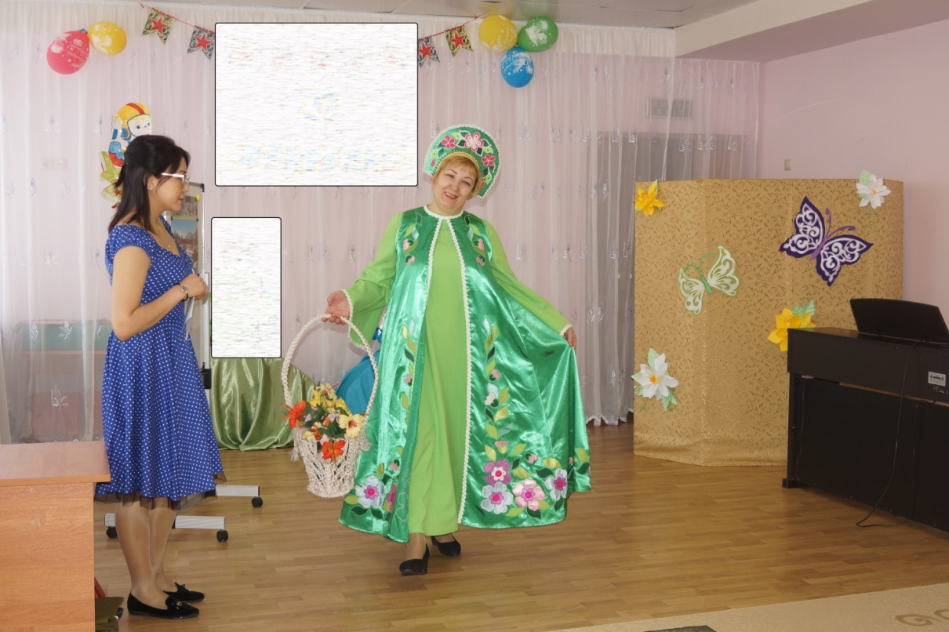
Вед: Здравствуй, Весна.
Весна: Здравствуйте, мои друзья,
Всех вас рада видеть я.
Всюду слышны песни, пляски,
Раздается звонкий смех.
На полянке у Весны
Распускаются цветы
Небывалой красоты
И ведут свой хоровод.
Вед: Музыка скорей играй,
Нас на танец приглашай.

Slide 7
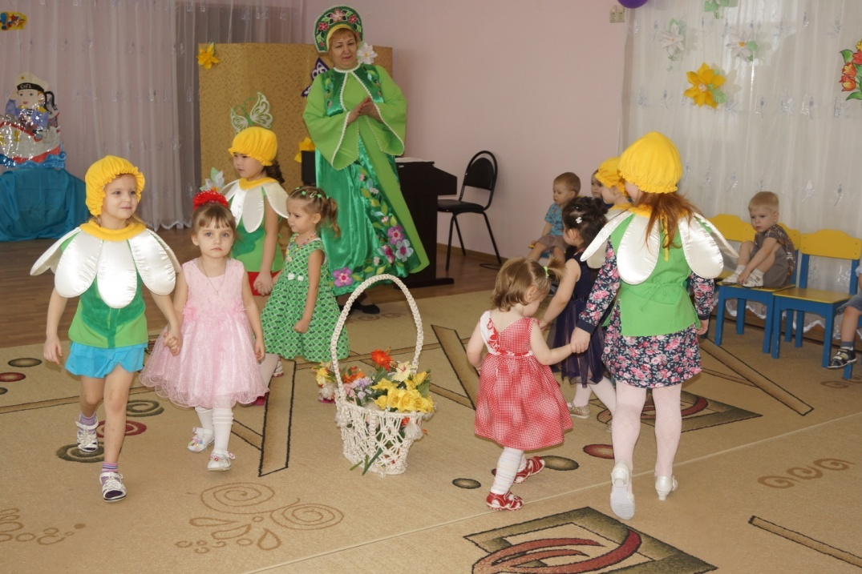
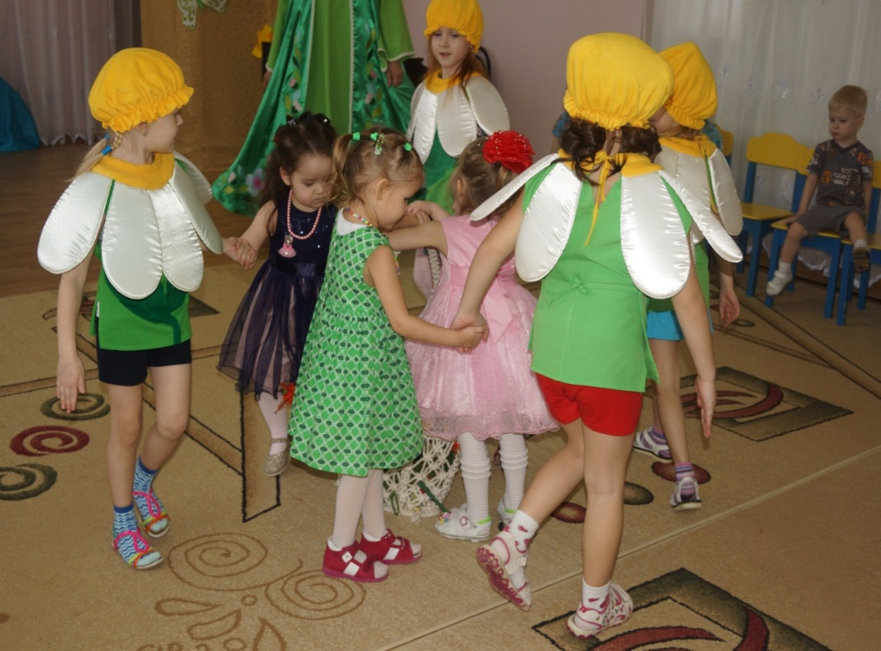
Танец: «Танец с цветами».

Slide 8
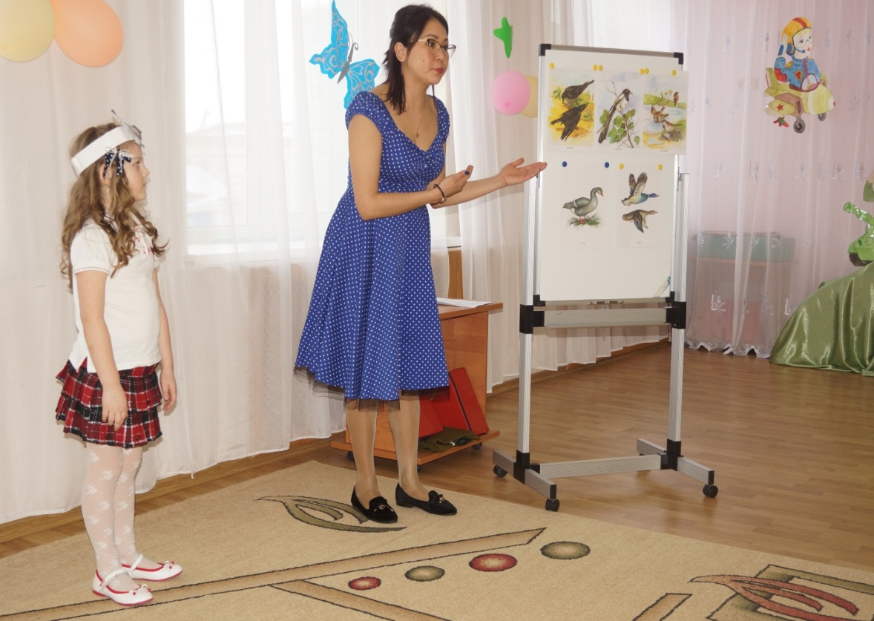
Вед: На дворе звенит капель,
Сегодня праздник — Мамин день.
(Появляется под музыку воробей)
ВЕД:
Воробей на ветку сел,
Громко песенку запел.
Воробей летит, летит.
Видит — лужица блестит.
Воробей: Вот и лужица искрится,
В ней хрустальная водица.
Хорошо в ней поплескаться,
Воробьишке покупаться.
Чисто перышки почистить,
Чисто грудочку помыть.
Окунуться, отряхнуться,
А потом еще попить.
(Рассказать, что с приходом весны, птички прилетают, стенд с птичками)

Slide 9
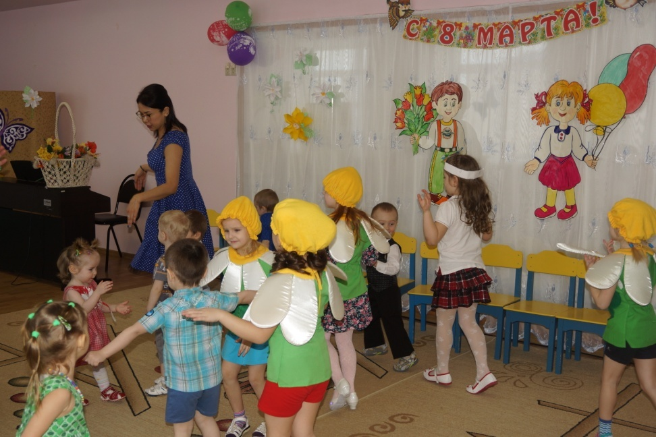
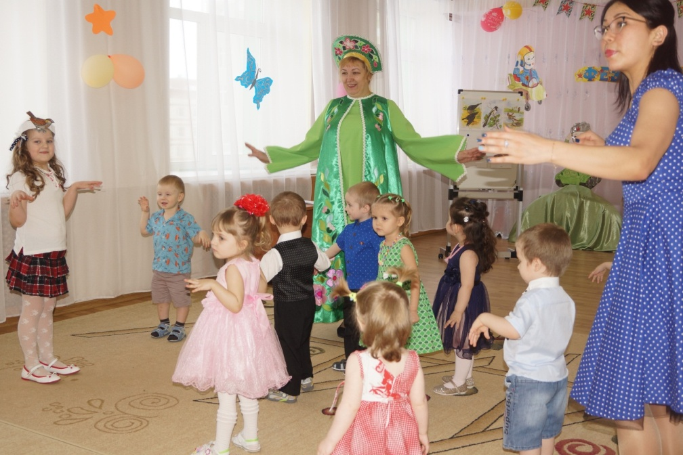
Весна: Солнце светит ярко, ярко.
Ручейки бегут, звенят.
Приглашает, приглашает воробьишка
Поиграть с собой ребят.
Игра: «Птички» (воробей улетает)

Slide 10
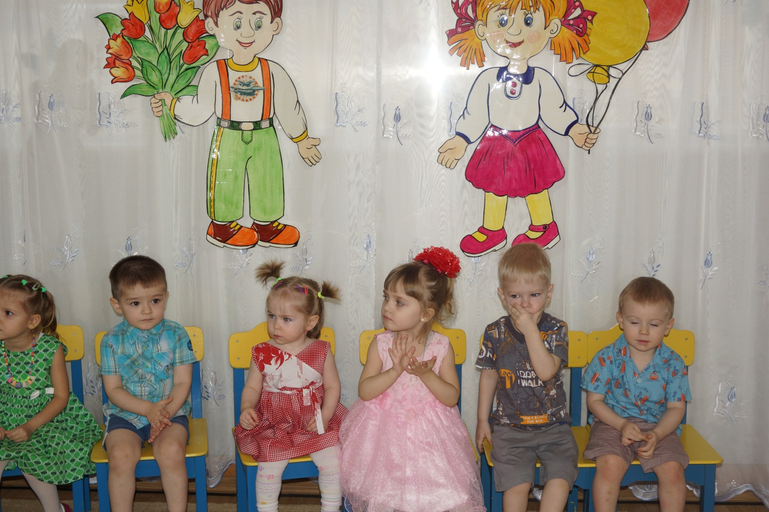
Ведущий: Весна, а послушайте песенку про пирожки для мамы. Пирожки для мамы в день 8 марта.
Песня: «Пирожки»

Slide 11
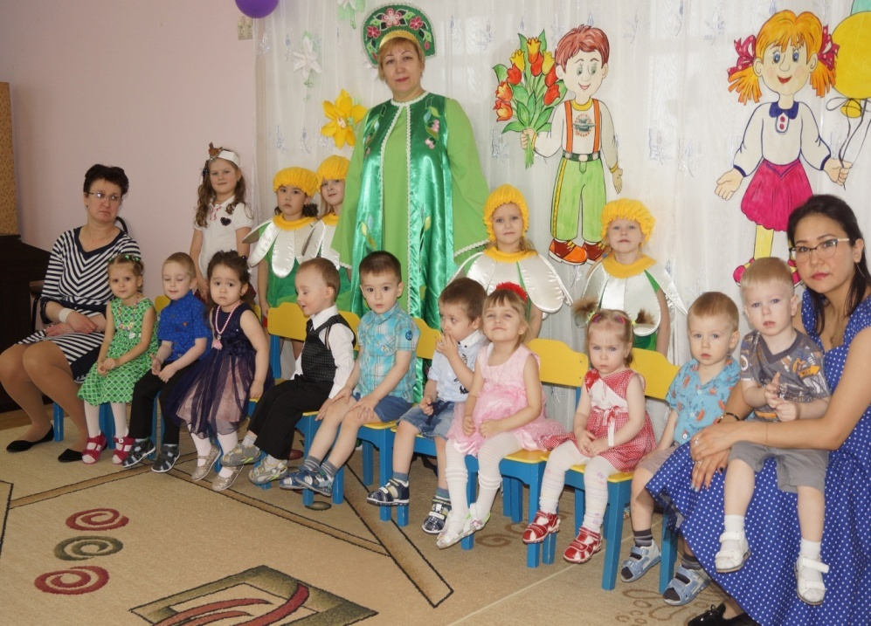
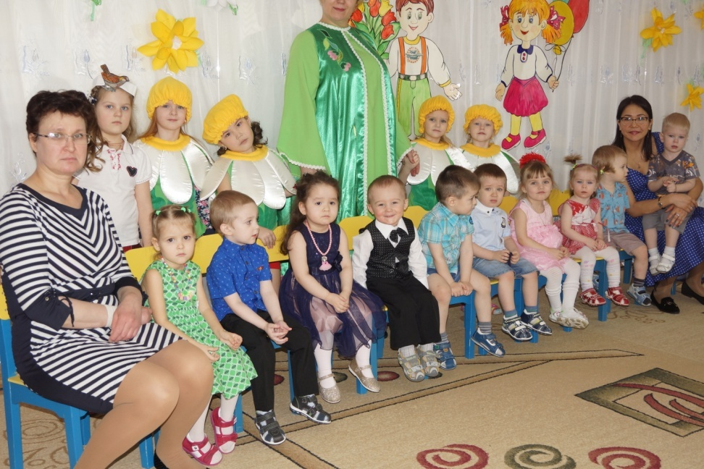
Весна показывает угощения для детей, прощается и уходит.

